Slide 1
Федеральная образовательная программа как стратегический ориентир образовательной политики
Зонова Надежда Николаевна,
старший воспитатель
МБДОУ д/с №234 «Кроха»
Адова Венера Николаевна,
инструктор по физической культуре
МБДОУ д/с №234 «Кроха»

Slide 2
Актуальные стратегические документы федерального уровня
Приказ Минпросвещения России от 25.11.2022 №1028 «Об утверждении федеральной образовательной программы дошкольного образования»
Рекомендации по формированию инфраструктуры дошкольных образовательных организаций и комплектации учебно-методических материалов в целях реализации образовательных программ дошкольного образования (март 2023 года)
Методические рекомендации по реализации Федеральной образовательной программы дошкольного образования (март 2023 года)

Slide 4
МЕТОДИЧЕСКИЕ РЕКОМЕНДАЦИИ ПО РЕАЛИЗАЦИИ ФЕДЕРАЛЬНОЙ ОБРАЗОВАТЕЛЬНОЙ ПРОГРАММЫ ДОШКОЛЬНОГО ОБРАЗОВАНИЯ
Примерный перечень мер по внедрению Федеральной программы для педагогических работников ДО
№ | Наименование | Сроки
1. | Ознакомление с Федеральной программой, размещенной на официальном сайте Минпросвещения России (ссылка на документ: http://publication.pravo.gov.ru/Document/View/0001202212280044 | Январь 2023 г.
2. | Ознакомление с презентацией-руководством к Федеральной программе, размещенной на официальных сайтах Минпросвещения России и ФГБНУ «Институт возрастной физиологии РАО» | Март 2023 г.
3. | Ознакомление с информационными и методическими материалами в постоянно действующей тематической рубрике периодических изданий для дошкольных работников | Март – сентябрь 2023 г.
4. | Ознакомление с методическими рекомендациями к реализации Федеральной программы | Март – апрель 2023 г.
5. | Участие во Всероссийском информационно-методическом вебинаре «Внедрение и реализация Федеральной образовательной программы дошкольного образования в образовательной практике» | Март, июнь, август, октябрь 2023 г.

Slide 5
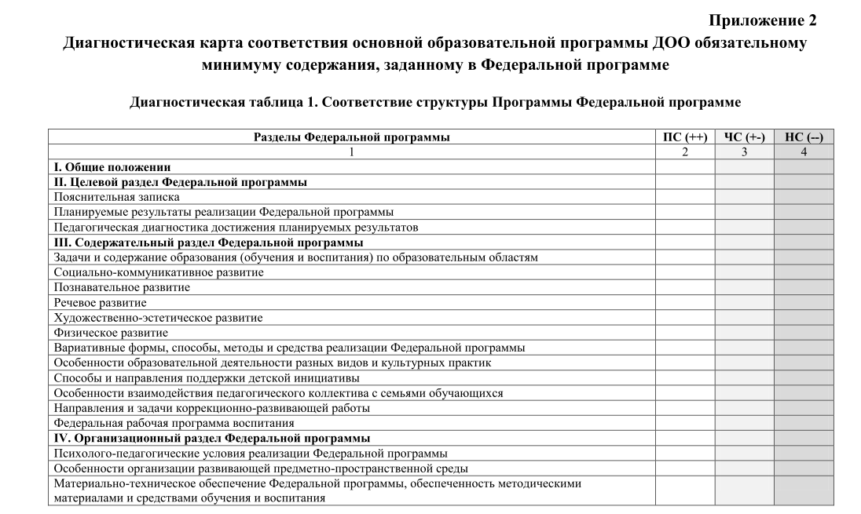

Slide 6
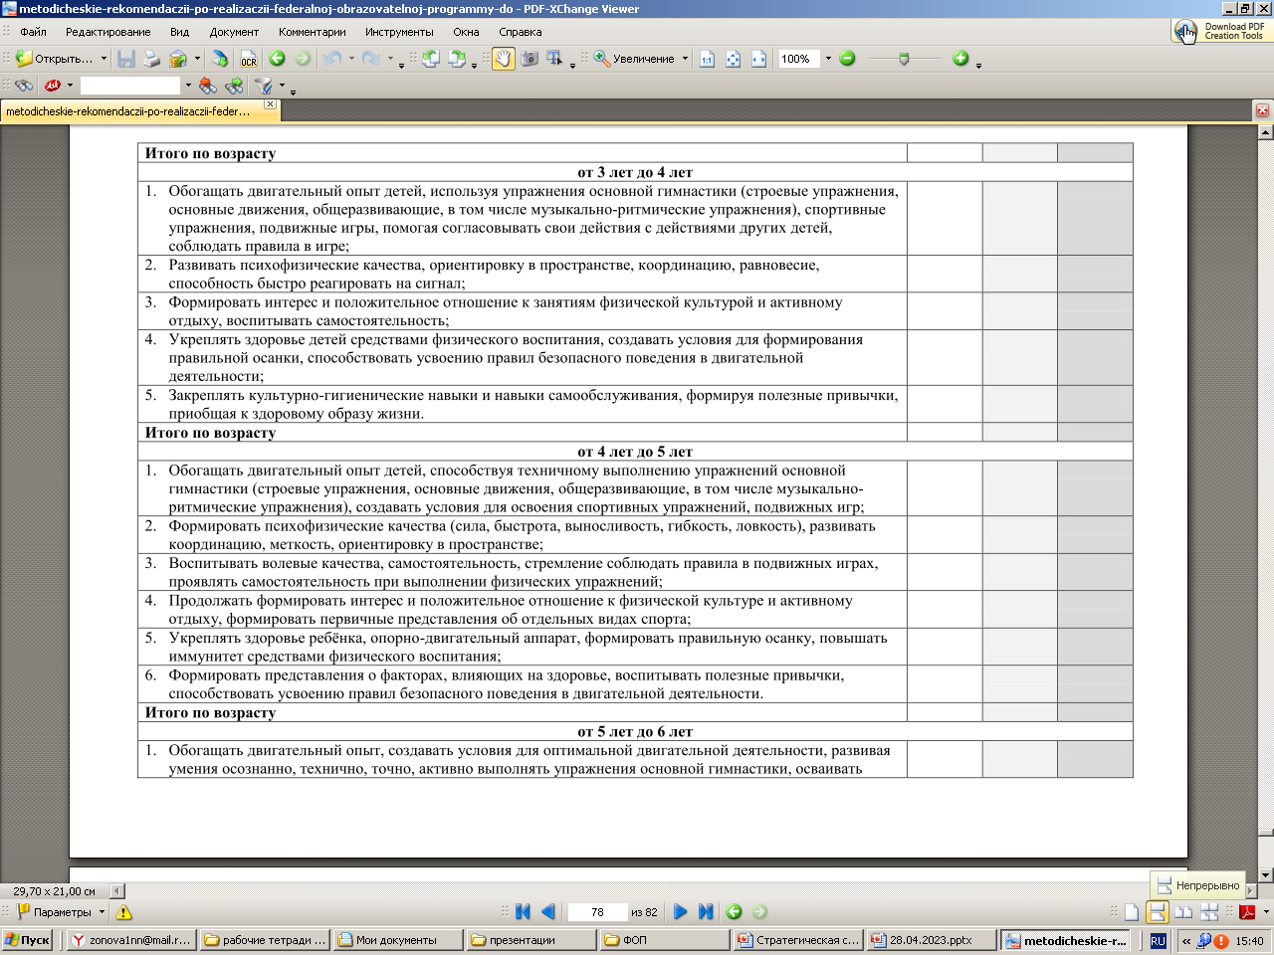

Slide 7
РЕКОМЕНДАЦИИ ПО ФОРМИРОВАНИЮ ИНФРАСТРУКТУРЫ ДОШКОЛЬНЫХ ОБРАЗОВАТЕЛЬНЫХ ОРГАНИЗАЦИЙ И КОМПЛЕКТАЦИИ УЧЕБНО-МЕТОДИЧЕСКИХ МАТЕРИАЛОВ В ЦЕЛЯХ РЕАЛИЗАЦИИ ОБРАЗОВАТЕЛЬНЫХ ПРОГРАММ ДОШКОЛЬНОГО ОБРАЗОВАНИЯ

Slide 9
План действий («Дорожная карта»)
1. Информационно-аналитический этап
✓ Изучение содержания ФОП: читаем построчно, выделяем смысловые блоки, рассматриваем преемственность задач (по возрастным группам) и их интеграцию (по образовательным областям)
✓ Сравниваем свою ООП и ФОП, создаем план корректировки ООП или разработки новой
2. Этап разработки новой структуры ОП
✓ Включение «коллективного разума», создание рабочих методических объединений
Определяем совокупное соответствие разделов Программы обязательному минимуму содержания, заданному в Федеральной программе
Формируем элементы вариативной части Программы из материалов, превышающих обязательный минимум содержания Федеральной программы
Выбор эффективных методик и технологий
Утверждение новой (скорректированной) ОП в ДОО (до 31 августа 2023г.)

Slide 11
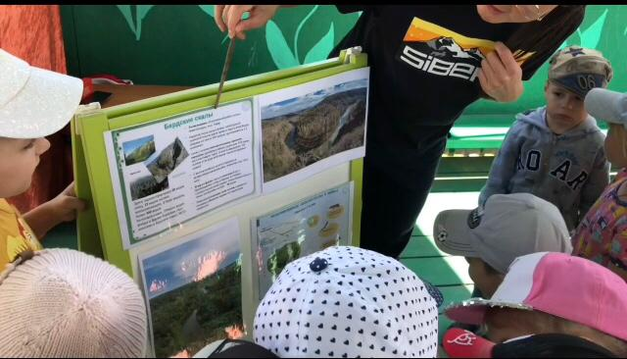
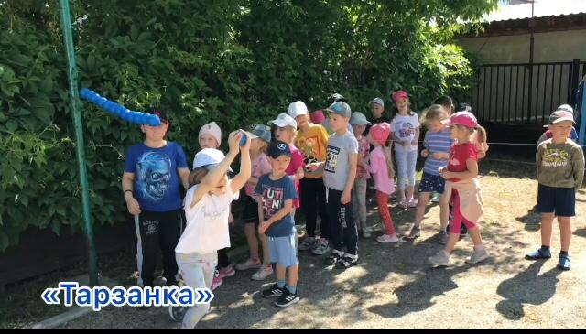
Туристские прогулки и экскурсии

Slide 13
Подготовка детей к туристическим прогулкам
Психологическая готовность
Познавательная готовность
Физическая готовность
Краеведение
Я и Природа
Общая
Специальная
Туризм и туристы

Slide 16
Благодарим за внимание!

